Slide 1
Manajemen Integrasi Proyek

Slide 2
Tujuan Paparan
Mahasiswa/i dapat memahami proses-proses yang dibutuhkan dalam mengintegrasikan proyek.
Memahami isi project charter dan cara membuat project charter
Mengenal tools dan teknik-teknik yang dapat digunakan dalam Manajemen Integrasi Proyek
Memahami pentingnya melakukan stakeholder analysis

Slide 3
Manajemen Integrasi Proyek
Manajemen Integrasi Proyek adalah tiang penyangga yang mempengaruhi dan dipengaruhi oleh seluruh knowledge area dalam Manajemen Proyek
Manajemen Integrasi Proyek melibatkan koordinasi seluruh knowledge area dalam project life cycle
Manajemen Integrasi Proyek, merupakan salah satu kompetensi yang harus dimiliki oleh Manajer Proyek sebagai kunci koordinasi SDM, rencana dan pekerjaan-pekerjaan yang harus dilakukan selama proyek berlangsung, serta pintu komunikasi antara proyek dengan top manajemen.

Slide 4
Kunci Utama Keberhasilan Proyek :
Manajemen Integrasi Proyek yang baik
Manajer Proyek harus mampu mengintegrasikan seluruh knowledge area selama project life cycle berlangsung
Kebanyakan manajer proyek terlaku berfokus pada hal-hal yang detail tetapi melupakan “big picture” dari proyek yang sedang dikerjakan
Manajemen Integrasi Proyek, bukanlah integrasi perangkat lunak

Slide 5
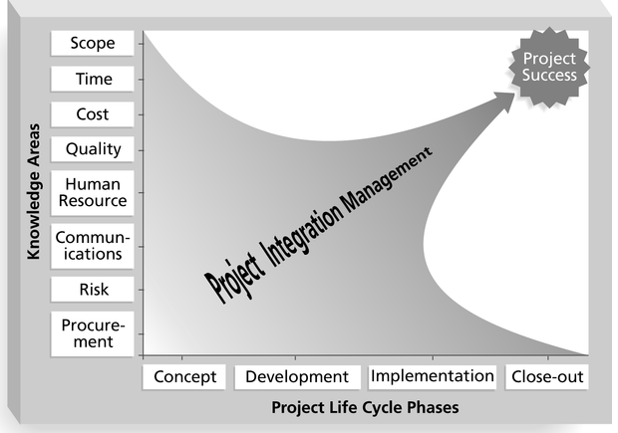
Framework for Project Integration Management

Slide 6
Proses Utama dalam Manajemen Integrasi Proyek
Membangun Project Charter
Membangun Preliminary Scope Statement
Membangun Project Management Plan
Mengarahkan dan mengelola ekseskusi proyek
Monitoring & Kontroling proyek
Melakukan dan mengendalikan perubahan proyek secara terintegrasi
Menutup Proyek
Catatan : Koordinasi & Komunikasi, sehingga gambaran umum proyek tetap terjaga

Slide 7
Membangun Project Charter
Project Charter adalah dokumen formal yang menyatakan keberadaan sebuah proyek dan memberikan arahan akan tujuan dan manajemen proyek.
Keberadaan project charter dapat digunakan untuk memberikan wewenang penggunaan sumber daya yang ada dalam sebuah organisasi dalam rangka menyelesaikan sebuah proyek
Inputan yang dibutuhkan dalam membangun project charter antara lain : kontrak proyek, statement of work (menggambarkan produk/servis yang harus dibuat),enterprise environmental factors(struktur organisasi,budaya organisasi,dsb), organizational process assets(aturan yang berlaku, prosedur, sistem keuangan,dsb)

Slide 8
Informasi yang terkandung dalam Project Charter
Nama Proyek
Masa berlaku proyek
Nama Manajer Proyek beserta informasinya
Ringakasan jadwal proyek
Ringkasan budget proyek
Gambaran singkat mengenai tujuan proyek, termasuk kebutuhan bisnis, dan justifikasi lainnya yang menyatakan pentingnya proyek dilaksanakan.
Ringkasan pendekatan dalam manajemen proyek
Tugas umum dari masing-masing anggota tim proyek
Tanda tangan key project stakeholders
Kolom komentar yang disediakan agar
dapat diisi oleh stakeholder

Slide 9
Membangun
Project Preliminary Scope
Scope statement adalah dokumen yang digunakan untuk membangun dan mengkonfirmasikan pemahaman bersama akan ruang lingkup/batasan proyek.
Preliminary Scope Statement adalah scope statement awal yang dibangun selama inisiasi proyek agar seluruh tim proyek dapat segera memulai diskusi pekerjaan-pekerjaan yang berkaitan dengan proyek sesuai dengan ruang lingkup proyek.
Informasi yang terkandung dalam preliminary scope statement antara lain: tujuan proyek, deskripsi produk/servis, kriteria produk yang akan diterima, asumsi dan hambatan terhadap proyek, struktur organisasi, resiko, jadwal,
gambaran awal biaya.

Slide 10
Membangun Project Management Plan
Project management plan adalah dokumen yang dapat digunakan untuk mengkoordinasikan semua dokumen perencanaan proyek
Tujuan utamanya adalah memberikan tuntunan dalam eksekusi proyek
Project management plan dapat digunakan oleh manajer proyek untuk memimpin tim proyek dalam melaksanakan proyek dan menilai status proyek.
Kinerja proyek harus diukur berdasarkan baseline plan

Slide 11
Atribut Project Plans
Dinamis
Fleksibel
Harus dapat diperbaharui jika terjadi perubahan
Harus menjadi acuan utama dalam eksekusi proyek

Slide 12
Elemen-elemen Umum dalam Project Plans
Gambaran Umum mengenai proyek
Deskripsi bagaimana proyek diorganisir
Manajemen dan proses teknis yang digunakan dalam proyek
Pekerjaan-pekerjaan yang harus dilakukan, jadwal dan informasi biaya proyek

Slide 13
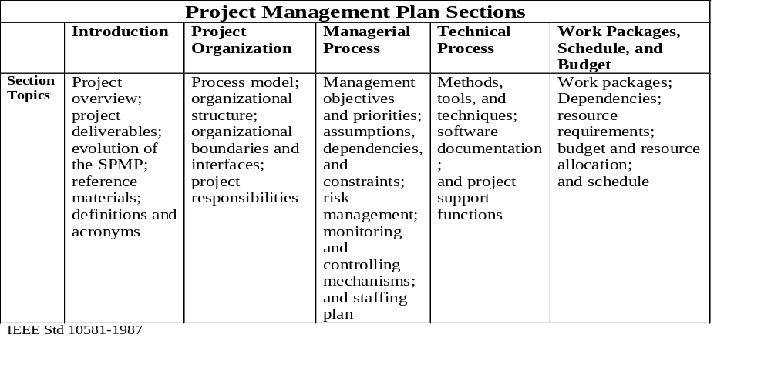
Sample Outline for a Software Project Management Plan (SPMP)

Slide 14
What the Winners Do
"The winners clearly spell out what needs to be done in a project, by whom, when, and how. For this they use an integrated toolbox, including PM tools, methods, and techniques…If a scheduling template is developed and used over and over, it becomes a repeatable action that leads to higher productivity and lower uncertainty. Sure, using scheduling templates is neither a breakthrough nor a feat. But laggards exhibited almost no use of the templates. Rather, in constructing schedules their project managers started with a clean sheet, a clear waste of time." *
Milosevic, Dragan and And Ozbay. “Delivering Projects:
What the Winners Do.” Proceedings of the Project Management
Institute Annual Seminars & Symposium (November 2001)

Slide 15
Stakeholder Analysis
Dokumen stakeholder analysis merupakan dokumen yang penting (dan sensitif), karena memberikan informasi mengenai stakeholder berkaitan dengan :
- nama dan organisasi stakeholder
- peranannya dalam proyek
- fakta-fakta unik mengenai stakeholder
- level keterlibatannya dan ketertarikannya akan proyek
- saran-saran untuk menjaga relasi dengan stakeholder

Slide 16
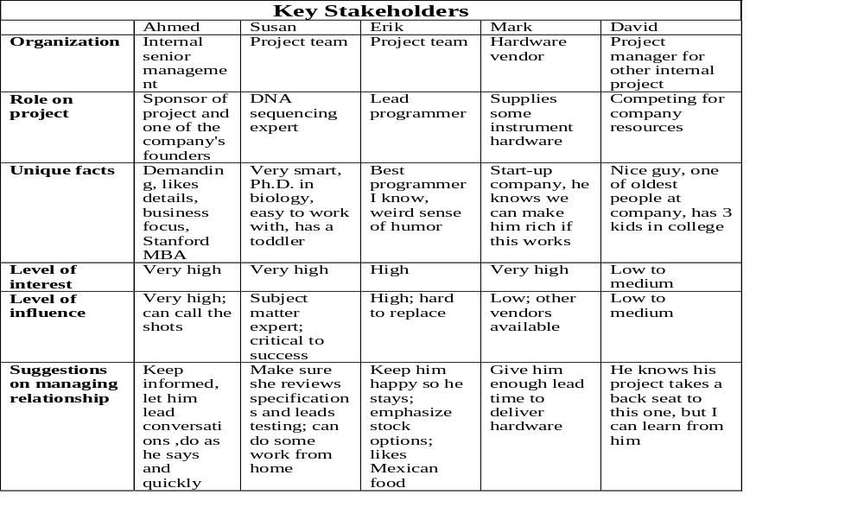
Contoh Stakeholder Analysis

Slide 17
Eksekusi Proyek
Eksekusi Proyek adalah tahap melaksanakan pekerjaan yang telah digambarkan dalam project plan
Mayoritas waktu dan uang digunakan dalam eksekusi proyek
Area aplikasi proyek sangat mempengaruhi eksekusi proyek, karena selama eksekusi proyek inilah produk dari proyek dihasilkan

Slide 18
What Went Wrong?
Many people have a poor view of plans based on past experiences. Senior managers often require a plan, but then no one follows up on whether the plan was followed.
For example, one project manager said he would meet with each project team leader within two months to review their plans. The project manager created a detailed schedule for these reviews. He cancelled the first meeting due to another business commitment. He rescheduled the next meeting for unexplained personal reasons. Two months later, the project manager had still not met with over half of the project team leaders.
Why should project members feel obligated to follow their own plans when the project manager obviously did not
follow his?

Slide 19
Keterampilan Penting dalam Eksekusi Proyek
Kepemimpinan
Komunikasi
Politik
Kemampuan menggunakan tools dan techniques

Slide 20
Tools dan Techniques untuk Eksekusi Proyek
Work Authorization System: metoda yang digunakan untuk menjamin orang yang memiliki kualifikasi yang cukup, melakukan pekerjaan yang tepat, pada waktu yang tepat dan dengan urutan yang benar
Status Review Meetings: rapat terencana dan terjadwad yang digunakan untuk saling bertukar informasi mengenai proyek yang sedang berjalan
Project Management Software: perangkat lunak khusus yang digunakan dalam manajemen proyek

Slide 21
Monitoring & Kontroling Proyek
Termasuk di dalamnya mengumpulkan, mengukur dan menyebarkan informasi kinerja proyek
Tools & technique yang dapat digunakan antara lain metodologi manajemen proyek, sistem informasi manajemen proyek, expert judgement dan earned value management
Output penting dari proses ini adalah rekomendasi tindakan korektif atau preventif. Korektif dalam rangka meningkatkan kinerja proyek, preventif dalam rangka mereduksi probabilitas konsekuensi negatif yang berkaitan dgn resiko proyek

Slide 22
Integrated Change Control
Termasuk di dalamnya mengidentifikasi, mengevaluasi dan mengelola perubahan selama project life cycle
Tujuan utama pengendalian perubahan :
  Memperhitungkan faktor-faktor yang mengakibatkan perubahan dalam rangka menjamin bahwa perubahan akan membawa keuntungan (cross cek scope, time, cost & quality)
  Menentukan apakah perubahan sudah terjadi/belum
  Mengelola perubahan yang terjadi
Baseline is the approved project management plan plus approved changes

Slide 23
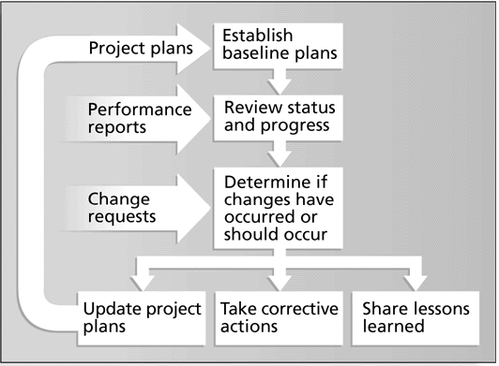
Integrated Change Control Process

Slide 24
Kontrol Perubahan dalam Proyek IT
Pandangan lama : Tim Proyek harus melakukan apa yang sudah direncanakan tepat waktu dan tepat dana secara ketat
Masalahnya : Stakeholders jarang sekali menyetujui batasan proyek di awal, serta waktu dan estimasi biaya seringkali tidak akurat
Pandangan Modern : Manajemen Proyek adalah proses komunikasi dan negosiasi yang konstan
Solusi : Perubahan seringkali memberikan keuntungan dan tim proyek harus membuat rencana mengakomodasi perubahan tersebut
Contoh : harga-harga hardware

Slide 25
Sistem Kontrol Perubahan
Adalah proses yang terdokumentasi yang menggambarkan kapan dan bagaimana dokumen-dokumen proyek dan pekerjaannya dapat diubah
Menggambarkan orang yang berwenang untuk membuat perubahan dan bagaimana cara membuat perubahan tersebut
Seringkali melibatkan Change Control Board(CCB), manajemen konfigurasi dan proses untuk mengkomunikasikannya

Slide 26
Change Control Board
Kelompok resmi/formal dari orang-orang yang bertanggung jawab untuk menyetujui atau menolak perubahan dalam proyek
CCB harus memberikan guidelines untuk mempersiapkan perubahan, mengevaluasi perubahan dan mengelola implementasi perubahan yang disetujui
Anggota CCB biasanya terdiri atas stakeholders dari keseluruhan organisasi
Masalah yang dihadapi: CCB jarang bertemu dan membuat keputusan akan perubahan membutuhkan waktu rapat yang panjang, padahal proyek harus terus berjalan karena dibatasi oleh waktu yang telah disepakati

Slide 27
Manajemen Konfigurasi
Cara menjamin bahwa deskripsi dari produk yang dihasilkan sudah benar dan lengkap
Berkonsentrasi pada manajemen teknologi dengan mengidentifikasi dan mengendalikan karakteristik produk berdasarkan fungsional dan desain fisik produk yang dimaksud
Spesialis manajemen konfigurasi bertugas untuk mengidentifkasi dan mendokumentasikan kebutuhan konfigurasi, mengendalikan perubahan, mencatat dan melaporkan perubahan, serta mengaudit produk-produk dalam rangka memverifikasi kesesuaiannya dengan requirements

Slide 28
Saran-saran dalam Kontrol Perubahan
Pandanglah manajemen proyek sebagai sebuah proses komunikasi dan negosiasi yang konstan
Rencanakan menghadapi perubahan
Bentuklah sistem kontrol dan CCB
Manfaatkan manajemen konfigurasi
Definisikan prosedur agar pengambilan keputusan akan perubahan yang kecil dapat dilakukan dengan segera
Gunakan laporan lisan dan tulisan untuk mengidentifikasi dan mengelola perubahan
Gunakan manajemen proyek dan perangkat lunak untuk memudahkan mengelola dan mengkomunikasi
kan perubahan

Slide 29
Penutupan Proyek
Hal yang harus dilakukan : mengakhiri semua aktivitas dan menyampaikan hasil kerja proyek (tuntas/tidak) pada orang yang tepat
Output utama dari penutupan proyek :
- prosedur administratif penutupan
- prosedur penutupan kontrak
- produk akhir
- organizational process asset updates

Slide 30
TERIMA KASIH

